Slide 1
原子吸收光谱分析
原子吸收光谱法
Atomic Absorption Spectrometry,
(AAS)
原子吸收分光光度法
Atomic Absorption Spectrophotometry,
(AAS)
原子吸收光谱分析

Slide 2
1.简述
2.方法原理
3.仪器设备
4.火焰原子化法测试的工作参数选择
5.石墨炉原子化法测试的工作参数选择
6.干扰及消除
原子吸收光谱分析

Slide 3
第一节.简述
1.原子吸收的发现
1802年，伍朗斯顿(W. H. Wollaston)在进行太
阳观察时，发现太阳光谱中存在一些暗线。
夫郎霍费(J. Fraunhofer)在1814~1817年，布鲁
斯特(D. Brewster) 在1820年相继对这些暗线
进行仔细的观察，认为是由于太阳外围较冷
的气体吸收了太阳光所引起的。
原子吸收光谱分析

Slide 4
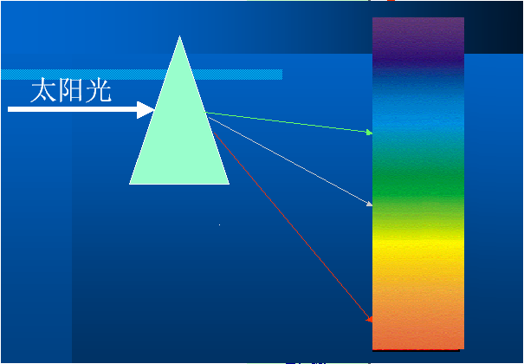
原子吸收光谱分析

Slide 5
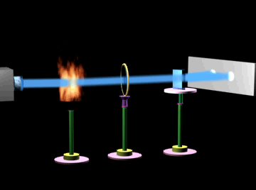
1860年，克希霍夫(G. R. Kirchoff)和本生(R. Bunsen)用钠光灯照射含有食盐的火焰，发现这些火焰对钠光有吸收现象。
原子吸收光谱分析

Slide 6
他们又对其它几种碱金属以及碱土金属的火焰进行研究，发现它们都对某些特征光线有吸收，并且火焰中受热的钠蒸汽所发射的黄线与太阳光谱暗D线有准确的对应关系，于是他们认为太阳光谱中的暗线由于太阳外围气体中的某些元素吸收了太阳的连续光谱造成的。他们还指出，原子蒸气既能吸收一定波长的光形成特征光谱，也能发射出同样波长的谱线。并进一步指出，在通常情况下，火焰的温度比光源温度低的原子能够吸收来自光源发射的光。
原子吸收光谱分析

Slide 7
尽管早在两百多年前就已经发现了原子吸收现象，但在之后的一百五十年间这种发现仅仅应用于天文观察领域内，在分析化学领域中一直未能得到重视和应用，其根本原因是仪器制造上的困难。但1939年伍德森(T. T. Woodson)还是利用原子吸收现象测定了空气中汞的含量。
上个世纪初，原子结构和原子光谱理论的建立，使得火焰原子发射光谱分析得到了迅速的发展，制造了大量的原子发射光谱仪器，测定了大量的样品中碱金属和碱土金属的含量。这些原子发射光谱仪的出现尤其是原子光谱理论的建立，促进了原子吸收理论的发展。
2.原子吸收光谱分析在国外的发展
原子吸收光谱分析

Slide 8
1952年，澳大利亚物理学家沃尔什(A. Walsh)对原子吸收光谱应用的可行性进行了一系列的研究和实验。1955年他发表了著名的《原子吸收光谱在分析化学中的应用》的论文，提出了在采用锐线光源的情况下，可以用峰值吸收代替面积吸收，并且进行了详细的理论推导(后面部分我们会有简要介绍)。这就为原子吸收分光光度法奠定了理论基础。同时他还研制了第一台原子吸收分光光度计，即原子吸收光谱仪。
鉴于沃尔什在建立和发展原子吸收光谱分析方面的历史功勋，1991年在挪威卑尔根召开的第27届国际光谱学大会(CSI)上授予他第一届CSI奖。
原子吸收光谱分析

Slide 9
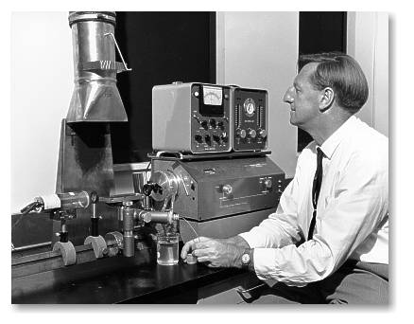
Alan Walsh(1916-1998)和他的原子吸收光谱仪
原子吸收光谱分析

Slide 10
理论的突破带来了方法的革新，从此原子吸收光谱分析得到了蓬勃的发展，很快各种各样的原子吸收光谱仪相继出现。在此后的近半个世纪里，人们又对其进行了不断的完善。
1959年，里沃夫(Б. В. Львов)提出了电加热装置，将样品溶液在石墨坩埚内加热汽化，再通入预先加热到高温的石墨管中，大大延长了原子在测定区域内的停留时间，其灵敏度大大提高，可达10⁻¹²~10⁻¹⁴g。为表彰里沃夫对开创和发展石墨炉原子吸收光谱分析法方面所做出的杰出贡献, 1997年在澳大利亚墨尔本召开的第30届国际光谱学大会上授予他第二届CSI奖。
原子吸收光谱分析

Slide 11
但因这种装置结构过于复杂，操作烦琐，未能获得推广。
1961年美国Perkin-Elmer公司推出了世界上第一台火焰原子吸收分光光度计商品仪。
1965年威廉斯(J. B. Willis)和阿莫斯(Amos)又提出了采用N₂O~乙炔高温火焰代替空气~乙炔火焰测试高温元素氧化物，使原子吸收光谱仪可测定元素扩展到70多种。
1968年，马斯曼(H. Massmann)对里沃夫提出的电加热装置进行了重大改进，采用半封闭条件下使样品溶液在石墨管内低电压大电流直接加热，分阶段将石墨炉温度升至原子化温度，大大简化了石墨炉。
原子吸收光谱分析

Slide 12
1970年Perkin-Elmer公司生产了世界上第一台HGA-70型石墨炉原子吸收光谱仪。
1976年日本日立公司推出了第一台塞曼效应校正背景的原子吸收光谱仪。
1989年日立公司推出了Z-9000型原子吸收光谱仪,采用四通道系统，能同时测定4个元素。
1990年美国Perkin-Elmer公司又生产了世界上第一台PE-4100ZL型横向加热、纵向磁场调制石墨炉原子吸收光谱仪。
1994年Perkin-Elmer公司推出SIMAA-6000型多元素同时测定原子吸收光谱仪，使用中阶梯光栅和固体检测器，获得了二维色散的光谱图。
原子吸收光谱分析

Slide 13
继1987年美国Analyte公司推出第一台带有阴极溅射原子化器的商品仪器之后，1997年Leeman Labs公司在上海举办的BCEIA多国仪器展览会上又展出了使用阴极溅射原子化器的A-30型原子吸收光谱仪，可快速程序分析30个元素。
原子吸收光谱分析

Slide 14
3.原子吸收光谱分析在我国的发展
1963年首先是黄本立和张展霞分别著文，向国内同行介绍了原子吸收光谱法。
1964年，黄本立等将蔡司Ⅲ型滤光片式火焰光度计改装为一台简易原子吸收光谱装置，测定了溶液中的钠，发表了最早的原子吸收光谱分析的研究论文。
1965年吴庭照等利用自制的同心型气动玻璃雾化器、预混合金属层流燃烧器、镁空心阴极灯，英国Hilger的H-700火焰分光光度计的单色器、10 cm长不锈钢平头水冷燃烧器的预混合型火焰原子化器组装了原子吸收光谱仪器。完成了鋰中微量镁的测定。
原子吸收光谱分析

Slide 15
1965年上海复旦大学陈树乔等组装成功了实验室型原子吸收光谱仪器，用于教学实验。
1969年北京矿冶研究院、北京有色研究院与北京科学仪器厂合作研制了WFD-Y1型单光束火焰原子吸收分光光度计。
1970年WFD-Y1仪器全体设计装调人员转入北京第二光学仪器厂(今北京瑞利仪器公司的前身)，并于当年实现了我国第一台火焰原子吸收分光光度计上市。
1971年地质部地矿局南京仪器室与地质部地矿所8室合作生产了单光束火焰原子吸收分光光度计。
原子吸收光谱分析

Slide 16
1972年吴廷照等设计制作了管式石墨炉原子吸收装置，并用该装置测定了纯锆中的镉，绝对灵敏度达到10⁻¹¹g数量级，相对灵敏度达到10⁻⁶％数量级。
1973年中科院地化所、赤天光学仪器厂和昆明冶金研究所联合研制出了我国第一台双光束原子吸收分光光度计样机。
1975年北京第二光学仪器厂与中国科学院环境化学研究所马怡载、北京矿冶研究院陶继华和于家翘等合作，研制WFD-Y3型仪器。配上马怡载等研制出的石墨原子化器及其控制电源，开发了WFD-Y3型单光束数字式火焰石墨炉两用原子
原子吸收光谱分析

Slide 17
吸收分光光度计。该仪器荣获了1978年全国科技大会奖。
1984年，马怡载等研制成了我国第一台ZM-Ⅰ型塞曼效应原子吸收光谱仪。
1986年何华焜等研制了交流塞曼原子吸收光谱仪。(日本日立公司推出世界上第一台塞曼效应校正背景的原子吸收光谱仪器是1980年)。
人们还对灯光源进行不断改进，不仅大大延长了灯的使用寿命，还使其发光强度大大提高，干扰谱线大大减少。近年来，微机的引入又使原子吸收光谱仪测试的自动化程度大大提高，提高了工作效率。
原子吸收光谱分析

Slide 18
由于原子吸收方法技术全面、成熟，测试数据可靠。我们国家已将其定为国家标准测试方法。对于很多样品来说，它还是目前唯一的标准仪器测试方法。
目前，原子吸收光谱分析方法已被广泛应用于冶金、地质、石油、化工、农业、医药、卫生、环保等诸多部门。人们还对灯光源进行不断改进，不仅大大延长了灯的使用寿命，还使其发光强度大大提高，干扰谱线大大减少。近年来，微机的引入又使原子吸收光谱仪测试的自动化程度大大提高，提高了工作效率。
原子吸收光谱分析

Slide 19
4.原子吸收光谱分析的特点
优点：
⑴ 检出限低 火焰原子吸收法的检出限可达到ng/mL量级,石墨炉原子吸收光谱法的检出限可达到10⁻¹³~10⁻¹⁴g。
⑵ 选择性好 由于原子吸收是线状吸收，又采用待测元素特征谱线作为光源，即使在溶液中有多个元素共存，只要它们不与待测元素产生难原子化的化合物，就不会产生较大的谱线干扰。加上吸收谱线比发射谱线少的多，各元素谱线的重叠干扰少，因此选择性好。火焰原子吸收方法由于
原子吸收光谱分析

Slide 20
谱线干扰带来的误差一般在2%以内，非火焰方法的误差在4%以内。
⑶ 精密度高 原子吸收光谱法的相对标准偏差一般达到1%没有困难，最好时可以达到0.3%或更好。
⑷ 抗干扰能力强 原子吸收线数目少，一般不存在共存元素的光谱重叠干扰。干扰主要来自化学干扰。
⑸ 应用范围广 适用分析的元素范围广，可分析周期表中绝大多数的金属与非金属元素。
原子吸收光谱分析

Slide 21
⑹ 用样量小 FAAS进样量为3mL/min~6mL/min，采用微量进样时甚至可以小至10µL~50µL。GFAAS液体进样量为10µL~20µL，固体进样量为毫克量级。
⑺ 仪器设备相对比较简单，操作简便，易于掌握
原子吸收光谱分析

Slide 22
缺点
1.单元素测定 每个元素需要特定的空心阴极灯，不能多元素同时测定。
2.线性范围窄 给对未知样品的测定带来不便，有时需多次稀释或浓缩才能满足测试的需求。
3.高温元素准确性差 如Zr,Nb,Ta,Mo,W,稀土等测得的准确性较差，有的仪器甚至不能测定，原因是灵敏度太低。
为克服这些缺点，现在不少厂家也在进行改进。如同时可点亮多个灯，通过程序进行灯与灯的自动切换，利用蠕动泵进行在线稀释等。
原子吸收光谱分析

Slide 23
5.原子吸收光谱仪的类型
原子吸收光谱仪的种类很多。如果从原子化系统上划分，可分为火焰原子吸收光谱仪(FAAS)、石墨炉原子吸收光谱仪(GFAAS)和火焰/石墨炉原子吸收光谱仪(G/FAAS)三种。如果从光路上划分，可分为单光束原子吸收光谱仪和双光束原子吸收光谱仪两大类。前面讨论的基本上是单光束原子吸收光谱仪的情形，实际上现在的原子吸收光谱仪基本都是双光束原子吸收光谱仪，其中一束光为检测光束，另一束光为参比光束。由于参比光与检测光处于相同的测试条件下，可有效地克服光源强度漂移带来的变化。
原子吸收光谱分析

Slide 24
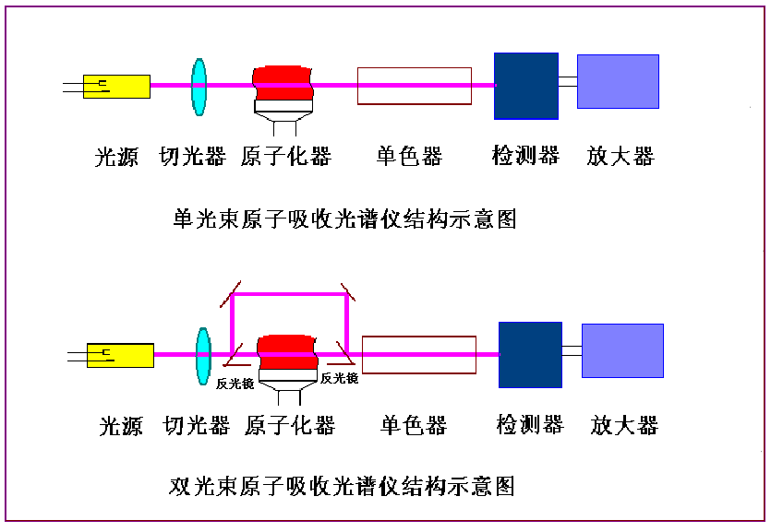
原子吸收光谱分析

Slide 25
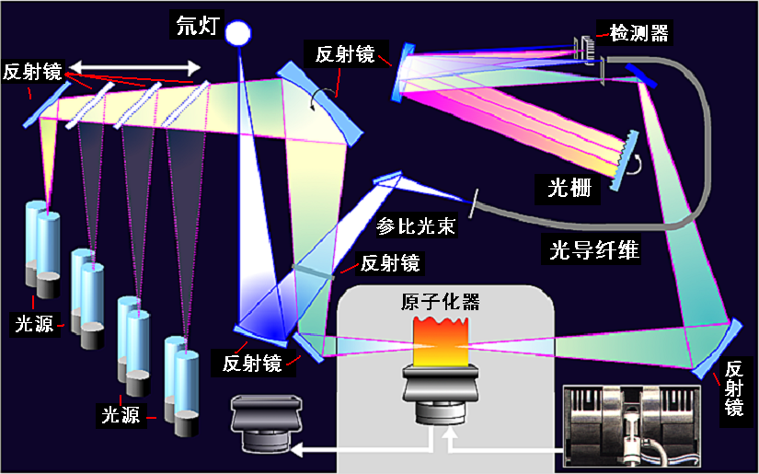
AA 800原子吸收光谱仪光路图
原子吸收光谱分析

Slide 26
第二节 方法原理
1.方法概述
原子吸收分析方法，是利用呈基态的原子蒸气吸收一定特征的辐射光，在一定的浓度范围内被吸收的光强度与蒸气中自由原子的数目成正比，根据已知浓度的标准的比较，求得待测元素的含量。具体地说，就是首先测定若干个已知浓度的标准溶液中待测元素的吸收强度，按溶液的浓度对吸收强度作工作曲线，再测定未知样品溶液中该元素的吸收强度，然后在此工作曲线上找出该元素的浓度，便完成了样品溶液中某元素含量的分析。若样品经过溶样、稀释或浓缩等预处理，还应根据处理前后的量的变化关系，换算到原样品中去。
原子吸收光谱分析

Slide 27
2.原子吸收光谱的产生
原子由原子核和核外电子所组成。原子的能量是量子化的，形成一个一个的能级。在不受到外界扰动的情况下，原子处于稳定的基态。
基态原子受到加热、辐射、其它粒子进行非弹性碰撞时便吸收能量。当辐射频率ν与原子中的电子由低能态跃迁到高能态所需要的能量△E相匹配时，发生吸收，产生该种原子的特征原子吸收光谱。
原子吸收光谱通常位于光谱的紫外区和可见区。
原子吸收光谱分析

Slide 28
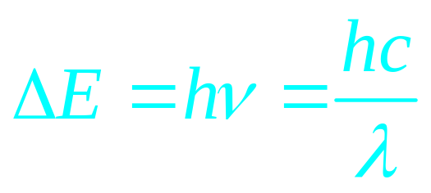
3.原子吸收光谱的波长
原子吸收光谱的波长和频率由产生跃迁的两能级的能量差△E决定：
高能态
其中 λ-波长
ν-频率 低能态
c-光速
h-普朗克常数。
原子光谱波长是进行光谱定性分析的依据。
原子吸收光谱分析

Slide 29
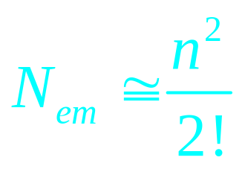
4.原子吸收光谱的谱线数目
元素谱线的数目直接取决于原子能级的数目n，原子发射谱线的数目
原子吸收光谱分析

Slide 30
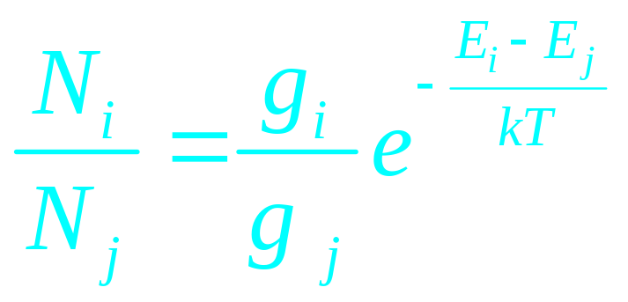
5.基态与激发态原子的分配
在一般情况下，一个原子只有一个电子被激发。因此，原子处在不同能态上的数目就代表了其内部电子所处的能态。分子运动论认为，大量的原子在达到热平衡时，处在不同能态上的原子数目服从玻尔兹曼(Boltzmann)分布：
原子吸收光谱分析

Slide 31
其中 N_{i},N_{j} 分别为处在低能态E_{i}和高能态E_{j}上的原子数
g_{i},g_{j} 分别为两者的统计权重
k为玻尔兹曼常数，k=1.38×10⁻²³ J/K
T为绝对温度
由此可见，基态原子数目N_{基态}总是大于第一激发态原子数目N_{激发态}。
表1中列出了部分常见元素的基态原子数目与第一激发态原子数目之比。
原子吸收光谱分析

Slide 32
表1. 某些元素在不同温度下的N_{激发态}/N_{基态}之比
元素 | 激发能 (eV) |  | N₁/N₀
 |  |  | 2000K | 2500K |  | 3000K
Na | 2.104 |  | 0.99⋅10⁻⁶ | 1.14⋅10⁻⁴ |  | 5.83⋅10⁻⁴
Mg | 4.346 |  | 3.35⋅10⁻¹¹ | 5.20⋅10⁻⁹ |  | 1.50⋅10⁻⁷
Ca | 2.932 |  | 1.22⋅10⁻⁷ | 3.67⋅10⁻⁶ |  | 3.55⋅10⁻⁵
Sr | 2.690 |  | 4.99⋅10⁻⁷ | 1.13⋅10⁻⁵ |  | 9.07⋅10⁻⁵
Ba | 2.238 |  | 6.83⋅10⁻⁶ | 3.19⋅10⁻⁵ |  | 5.19⋅10⁻⁴
Cu | 3.817 |  | 4.82⋅10⁻¹⁶ | 4.04⋅10⁻⁸ |  | 6.65⋅10⁻⁷
Ag | 3.778 |  | 6.03⋅10⁻¹⁰ | 4.84⋅10⁻⁸ |  | 8.99⋅10⁻⁷
Au | 4.632 |  | 2.12⋅10⁻¹² | 4.60⋅10⁻¹⁰ |  | 1.65⋅10⁻⁸
Zn | 5.795 |  | 7.45⋅10⁻¹⁵ | 6.22⋅10⁻¹² |  | 5.50⋅10⁻¹⁰
Pb | 4.375 |  | 2.83⋅10⁻¹¹ | 4.55⋅10⁻⁹ |  | 1.34⋅10⁻⁷
原子吸收光谱分析

Slide 33
6.共振线
如果电子是从基态吸收光后跃迁到激发态，我们称这种吸收谱线为共振线(原子发射光谱中也有共振线)，如果跃迁到第一激发态，就称之为第一共振线，如果跃迁到第二激发态，就称之为第二共振线，余次类推。由于电子处在基态的原子数目最大，又最容易跃迁到第一激发态，因而一般说来，第一共振线的吸收强度最大，是元素的最灵敏线，也是原子吸收分析中优先选择的谱线。原子中电子间会产生自旋偶合，激发态会出现能级分裂，故第一共振线往往不止一条。
原子吸收光谱分析

Slide 34
如Na元素就有两条第一共振线：
588.995 nm和589.592 nm。
除了基态电子能够吸收光跃迁到激发态外，较低的激发态电子也能吸收光跃迁到更高能量的激发态。因此，共振线一定是吸收线，但吸收线不一定是共振线。显然，这种激发所占的比例很小，所产生的吸收谱线很弱，一般不能选作进行原子吸收分析的谱线。但对于过渡元素，由于能态的复杂性，会经常出现最灵敏线不是共振线的情况。
原子吸收光谱分析

Slide 35
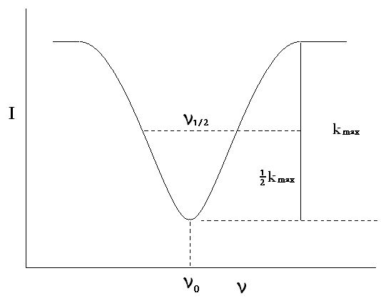
7.譜线轮廓
由于当光源波长λ=hc/ΔE时，才会出现原子吸收，在波长大于或小于λ时都没有吸收。
因此原子吸收应该是没有宽度的线状吸收。但实际上谱线是有宽度的，右图便是最常见的吸收轮廓线。表示吸收轮廓线的参数是吸收线的中心频率或中心波长与半宽度。
原子吸收光谱分析

Slide 36
中心频率或波长是指极大吸收系数所对应的频率和波长，吸收线的半宽度是指最大吸收的一半处的谱线轮廓上两点的频率(或波长)差，用Δν_{1/2}或Δλ_{1/2}表示。
造成的吸收谱线变宽的原因有很多。由自身测不准原理称为自然宽度，由于受热、碰撞、压力、各种场等都会使吸收谱线变宽。他们分别叫做热变宽、碰撞变宽、场效应变宽等。原子吸收线的宽度则是所有这些宽度的总和，但主要是热变宽和碰撞变宽。在通常的原子吸收光谱分析条件下可以不予考虑场效应变宽。
原子吸收光谱分析

Slide 37
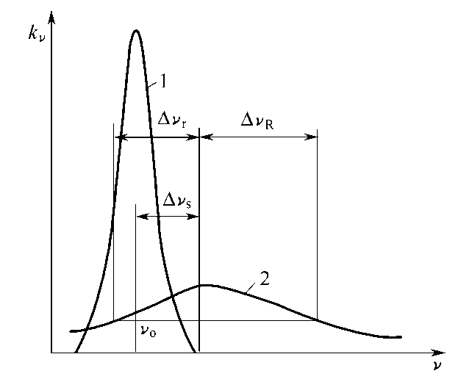
热变宽又称多普勒变宽。由于吸收原子在受热时出现不同方向、不同速度的热运动。这一不规则
的热运动与观测器两者间形成相对位移运动，从而发生多普勒效应，使谱线变宽。热变宽除了会引起吸收谱线10⁻³nm的宽度增加外，还会引起谱线轮廓非对称化和分布极大的红移。
原子吸收光谱分析

Slide 38
由于辐射原子与其它粒子（分子、原子、离子和电子等）间的相互作用而产生的谱线变宽，统称为压力变宽。压力变宽通常随压力增大而增大。
在压力变宽中，凡是同种粒子碰撞引起的变宽叫Holtzmark（赫尔兹马克）变宽；凡是由异种粒子引起的变宽叫Lorentz（罗伦兹）变宽。
场致变宽是由于外电场或磁场能引起能级的分裂，从而导致谱线变宽。
由自吸现象而引起的谱线变宽称为自吸变宽。空心阴极灯发射的共振线被灯内同种基态原子所吸收产生自吸现象，从而使谱线变宽。灯电流越大，自吸变宽越严重。
原子吸收光谱分析

Slide 39
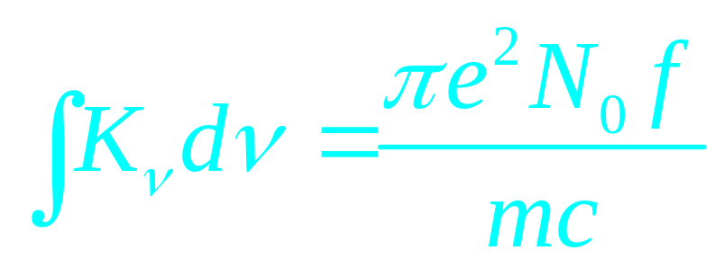
8.原子吸收光谱的测量
8.1 积分吸收
在吸收线轮廓内，吸收系数的积分称为积分吸收系数，简称为积分吸收，它表示吸收的全部能量。从理论上可以得出，积分吸收与原子蒸气中吸收辐射的原子数成正比。数学表达式为：
原子吸收光谱分析

Slide 40
式中e为电子电荷；m为电子质量；c为光速；N₀为单位体积内基态原子数；f 振子强度，即能被入射辐射激发的每个原子的平均电子数，它正比于原子对特定波长辐射的吸收几率。这是原子吸收光谱分析法的重要理论依据。
若能测定积分吸收，则可求出原子浓度。但是，测定谱线宽度仅为10⁻³nm的积分吸收，需要分辨率非常高的色散仪器。
8.2 峰值吸收
目前，一般采用测量峰值吸收系数的方法代替测量积分吸收系数的方法。如果采用发射线半
原子吸收光谱分析

Slide 41
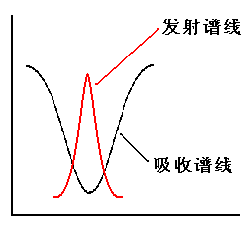
宽度比吸收线半宽度小得多的锐线光源，并且发射线的中心与吸收线中心一致，如下图。
这样就不需要用高分辨率的单色器，而只要将其与其它谱线分离，就能测出峰值吸收系数。
在一般原子吸收测量条件下，原子吸收轮廓取决于多普勒(热变宽)宽度，通过运算可得峰值吸收系数：
原子吸收光谱分析

Slide 42
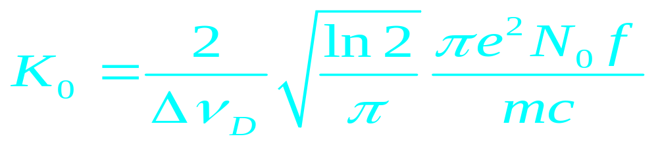
可以看出，峰值吸收系数与原子浓度成正比，只要能测出K₀ 就可得出N₀。
8.3 锐线光源
锐线光源是发射线半宽度远小于吸收线半宽度的光源，如空心阴极灯。在使用锐线光源时，光源发射线半宽度很小，并且发射线与吸收线的中心频率一致。这时发射线的轮廓可看作一个很窄的矩形，即峰值吸收系数K_{ν} 在此
原子吸收光谱分析

Slide 43
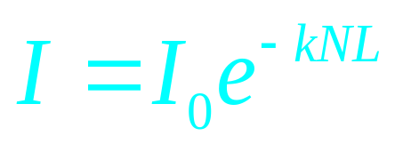
轮廓内不随频率而改变，吸收只限于发射线轮廓内。这样，一定的K₀即可测出一定的原子浓度。
8.3实际测量
在实际工作中，对于原子吸收值的测量是以一定光强的单色光I₀通过原子蒸气，然后测出被吸收后的光强I，此一吸收过程符合琅伯-比尔(Lambert)定律，即：
式中K为吸收系数，N为自由原子总数（基态原子数），L为吸收层厚度。
原子吸收光谱分析

Slide 44
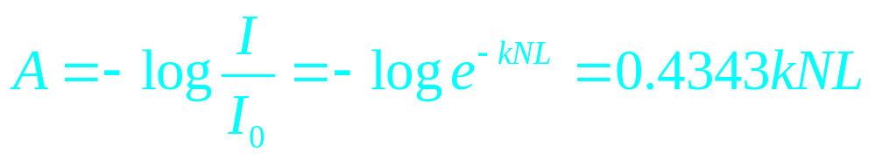
吸光度A可用下式表示
在实际分析过程中，当实验条件一定时，N正比于待测元素的浓度。
原子吸收光谱分析

Slide 45
第三节 仪器设备
原子吸收仪器的种类繁多，型号各异，但从功能上划分，它们都是由光源、原子化系统、分光系统和检测系统等四部分组成。现在的原子吸收仪器增加了计算机控制部分，用于对上述各部分工作状态的控制以及数据的储存和处理。
计算机
原子化系统
光 源
分光系统
检测系统
样品
原子吸收光谱仪各部分功能示意图
原子吸收光谱分析

Slide 46
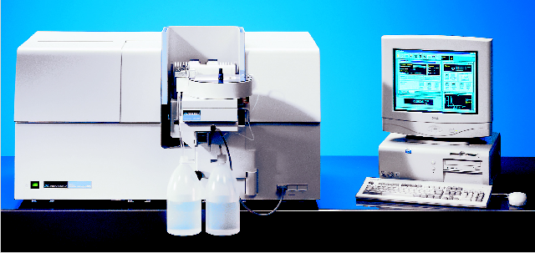
原子吸收光谱分析

Slide 47
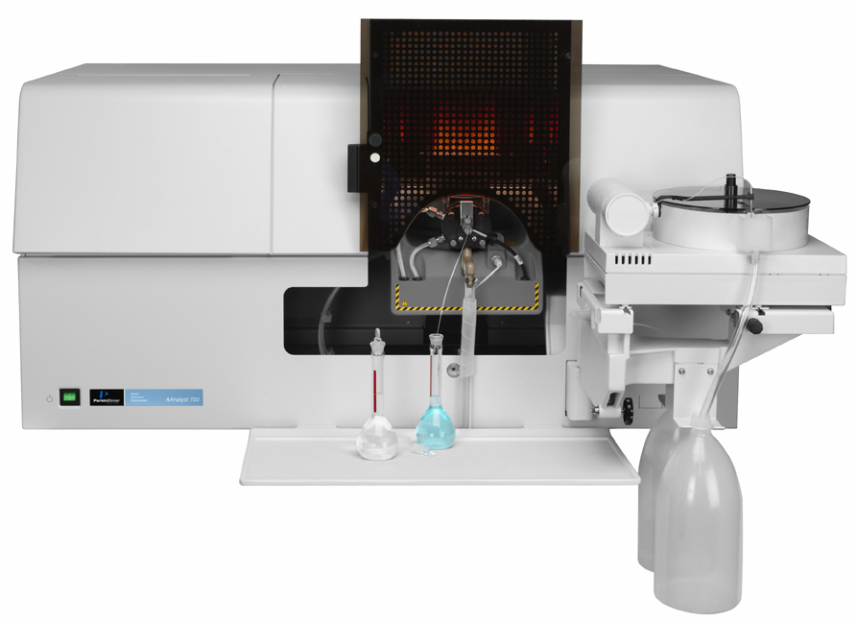
原子吸收光谱分析

Slide 48
1.光源
1.1 AAS对光源的要求
由前面的讨论可知，原子吸收的理想光源必须满足两个条件：一是波长必须单一，二是光源必须有足够的强度。能否利用钨灯或氙灯等连续光源经过光栅分光之后的单色光作为AAS的光源呢？回答是否定的。因为这些光源经过光栅分光之后的单色光很难保证有足够的强度。如果增加光源的功率，势必增加了仪器制造的成本，而且大功率的光强照射道光栅上，对光栅的要求也增加了。因此AAS必须采用专用光源，如空心阴极灯、无机放电灯、激光等，其中空心阴极灯是广泛采用的线光源。
原子吸收光谱分析

Slide 49
1.2 低压空心阴极灯
空心阴极灯是由玻璃制成的封闭着的低压气体放电管。早期的灯窗口根据分析谱线波长的不同选用不同材质的玻璃，谱线波长在可见光区(370 nm以上)选用光学玻璃片，谱线波长在紫外区(370 nm以下)选用石英玻璃片。现在的灯窗口均选用石英玻璃片。灯中心装有内径为几毫米的圆筒状空心阴极和一环状阳极。圆筒用溅射率低并且发射谱线简单的材料如铝等金属制成。圆筒底部用钨镍合金支撑。圆筒内壁，有的直接用某种元素金属制成，但对于低熔点金属、活性较强的金属、价值较贵的金
原子吸收光谱分析

Slide 50
属或难加工的金属，则采用它们的化合物或合金制成。阳极一般用金属钨支撑，上部用钛丝或钽片制成。钛丝或钽片具有吸气的性质，可以吸收灯内杂质气体。减少干扰谱线。灯内充有几毫米汞柱的氖气或氩气。
空心阴极灯的发光是辉光放电发光。当灯的两极加上电压，会在两极间产生电场，同时阴极上的电子向阳极移动并被电场加速，电子与稀有气体碰撞产生二次电子和稀有气体离子，同时产生辉光现象。这些电子迅速移向阳极，而稀有气体离子迅速移向阴极，轰击阴极表面，使所需元素溅射出来，在阴极圆筒内形成原子蒸气，这些
原子吸收光谱分析

Slide 51
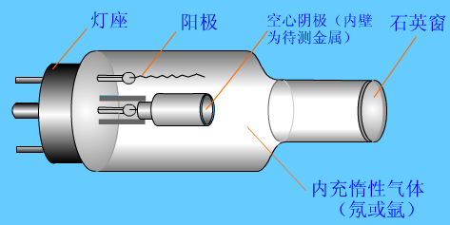
蒸气状原子再次受到电子和离子的碰撞而被激发，于是在辉光中出现了所需元素的谱线。将阴极制成圆筒状，是为了削弱正辉光区，增强负辉光区，提高所需元素的谱线强度，还能延长灯的寿命。
原子吸收光谱分析

Slide 52
由上述讨论可以看出空心阴极灯的两个特点，其一、空心阴极灯是有寿命的。随着灯的使用，其阴极表面的物理性质和所需元素的浓度会发生改变，灯的发光强度，稳定性等会逐渐变差，当这些指标达不到要求时就该换新的了。其二，我们若测定某个元素的含量，必须使用与其相应的空心阴极灯，如测定铜，就必须采用铜灯，因为只有铜灯才能发射出铜元素的谱线来。也就是说光源与待测元素有一一对应关系。虽然现在有复合灯，即同一灯的阴极表面含有几种元素，能进行多种元素测定，但由于这种灯在测定某一元素时，也在消耗其它的所有元素，因此灯的工作时间是所有元素工作时间的总和，也就是说，每个元素的寿命不及单个灯长。另外，元素谱线之间会产生干扰。所以，现在一般还是采用单元素灯。
原子吸收光谱分析

Slide 53
有的光谱仪采用水或液态空气对阴极进行冷却，目的是为了降低空心阴极灯谱线的热变宽，但由于制造成本较高，只有进行超精细结构研究的超高分辨基础研究时才采用它。还有的光谱仪采采用方波供电或脉冲供电来降低谱线的线宽。无论采用冷却方式还是采用方波或脉冲供电方式都是在保证光源强度的基础上设法降低灯的温度，从而降低灯内蒸汽压，减小多卜勒线宽、碰撞线宽和自吸线宽等。
原子吸收光谱分析

Slide 54
f!CcUq$rVatGMKAhZmITSFdIYZKfCHu-ii)qxhNVF-2P1&vDhAoQMbcOSlp$%roQFYDLd7t7cHrA-T!l23o&T#fVIL%q1Z#4t$CmffoE#iPgWv6Tyd$Hbz#kRj#DmcafuSgZKGP2ChblMj9hHim6FRH9ncMWF)(ESC!Wkn$0XM2!h9DA05N$M31HO#tlD81iUJSc#X3*gk8Rbruk)z#smoyQ6C3Km1M#3eoyJV+f1On#oQ2fkhrOcVGDO3%bd-CZ&Pf)1q1+k%HkHD7k403AsQAR3#e2reAb&g6AAtgx66xhaO%V9!&j%Wx2pujIe00eEpLVWM5w*BiAMUXLOSY*uniemlf6!YeLgGV#WZgSx93Tj$X0uswhSyD*ZYyTQa&5!*GIVtwDGcdEvNWtxwx2oJo-wCj*-4mgNuyI)1Nc&ClXqjsRhEVWxaNr6$99wIYo0KhMp&ztVk-O0ahjr$Fn%!1+J+)gakKjw4rDO!l0x9-)eB-sna#Yjyf!0&!66&*12%YhunvnNHCYRcynLxYr#&d*Xy55(s5(TZR10tXSSZ62!syXqnCVJ(tjoBT&g&(wxLvcctWsJ9gm%uP!R4X)HzXFLpf5$TBAwQv)x$jA9PYt4%F4tD)EUp!4VOoCaRNyYKzKZHwbxH(wY2V-ELjFOKO31+Xujhk4HJaxJgY30ZhF#pn1B-rmY5X6ghtQjz$xoFOR1%r0Z(ANt8KedK7z-FfB8RUdiTJv(7mOTbsujsx12fuA#pPX$0o)yQQ1&naE2TEZZeYH+zX&cMruU!xt7p7tx-B)zvabDYhPdATTU-9#$2AOh%K-oz!v0di(bp61yc0s)p#gnKQ9Af2ixh-hxnk$E5j%eq#R(E-MurYi6iUsr#qVSEcZJ$T+wvNJJSCgJ7ZhZDfwNDmuMzcV8HkK%tp3ZDt2VOFjQwq&D&wF-VYGxoBtDpVJ&HUmv95hY$23FJckSSk7ylDfmNVB#Y0RXi+4vsvdM$ZF4a7kMh0*2lOi&TZXPAg#x+z(rVeI2y*w+Hj0XQRZ6v&Eof6VnKTNqX20Pl9iLrsR65P0*zL0IK6(hzlKBDJgn*vTEW(YlnClw-FmNT5OKE0bxZB0YuOEJD64$!t7Lt8BHF1e+MeH4&uF5$tB*aY%6iib)VgO+mo-IsqteFlw72t*8%msO)DCTWdmtuoH-JHK*Nb14lL)X#Lz!934bcLOAF*Lv7Jly9*eplNaeeEvO*(NxxtUZE!PDlBEpKnIrEuCtIi!!rgdgsW4$ht2b0-VFU1$r3QjphWq5Rr6R2ACR**DAN4N)EWhcZ$0Ebb2cqA-thvvwowsvolzatjT)BVdw-b(5ZOFaFpWK%ZR+dU9KlOq1XcCDbThN7wUH*&U)pF$4vI-&cey$D0ZvSQ+D2Yn1eSLB#XrDf$0EEvA6QoxvpVUnt4bp((p8jUK#ulA1LDayCo$ej9Tfw+9u!ziablC!mXtrN&9myJPEse)O5w$u2R*0)L-v4KNCeUCAVqNS$p7p152mEHkY#ese#!clxgwqe$2XMwK7Xx#L7zg%A7blN#TfvaBjcrHIFNgZSU022TURChMi#G4mefn3ESI2ko0DF$B5dEB14OI#Rvzp&D9&cv903E229ptw)hYM9L!9d2sbVJv$i1kunpuf!Az0GODE$xVC0n(3%sDn7OmlkKh36bRskknJtJplpbl-MaFw*3ImQlZ7GnRs7!ORX+kRcx$&8(rH#4zmtiYpmEoymW+Md4l&B9n8yuFB*Va)k6udW%xx$S3RYofx64s45s2-fRDXy$4+OdxD4pWvgag2QlTo3XM!&&%JOSJFDE$VK1mWpUpa5pbLd!QL3CjphJfmmT+(Yz1Pr8StAAW6PHraQHER0PvWrDjmHJjpr1sB9C4AeOMG6ecN9i3Yy9vQhCXH61-Yuao0MzpMlIvtPstQ61ZdTlFF9enkqU9S2o3N7QHKCxhizvJ(8v4ru4tplJ+UnoLV0SzXWv%lm*pL5ZeoYQtN!pk4AZ7L(Sjz0o&TJlS-wK1Fmkg2NfICpihmwK$dAKk&Ee#El5%WUY+i%vY7ge0K7r09y3Z$mS*YxMK*DBhIJb!+08WqB7q!**YjswpUShi#vM84$Rz$DZ()Y+4Mdx8wt*0aII$Q3&g3vb4OiIDam6t7keu$QF3ljn9lj2NvywN+s0NtI9i7Ni-*mJ7qXeukK2DxO*1oZfmNM)S%CYfiMYp307P)OvDuylyrDq*t%6$5z$G(Pf(Fr)8()m&rUKLPw5Zu5X#+577ruyBEG%(2cqK+v-Jscb+MeERQC9(UZcQDJ-IEUbl7FOyFC!IRfi#3LqCmeG)ENb+kviK$oi+acF8+)SF98c*d6eTsl0YuifqRi%QQWvsX70R-pfeklfgkbnlgaxV)bTc(SHYVqFi2vgYhs92-NZjMQCybz-K2#DZ%Mkrwh28fJ*)&8jN&FMF%Kbt56dY1IbxjOBZuPP(2kkrXza6Y2Iqjc+OjOn2YO#!ZUOGx7fmruuph3Uu-uR(2)RqY8fnJ9#X1xoraJXRb!(bun#sHdm&8EgbHGolSWr1z+w6QET2+*MxIFEGFD%DL7g8RscwV4gg2Y3drnpUcPwg9rqe7EM58LBi(Uyccqrc9HAwuUKWYkP4dsTg)BeM3wO9h1BV)-qGkmCk132+9MvM4#mAh1jBpPSgr5qcKzPfl2w%9LyF($-XuV*#Gn+YY1oWub0)1ctRq(y)u#lPo$u&rMn3ZSUOAjPlxFBbFdAzdKae0$JZEzs!7+kPL)ZL8Be%xDFw*piG1ISkaXRq%oTMj0kRX%)vVSZUh(BeTw3JuNC&RqJbm9iuQkOd)P)ohn53z&#OKzewMjPkyNPSAdVvdd+$A96Vf+27BJxBmv!TJ8i09bGuNrB79WYrv-1DC0%jraAv-9$jlDgiIlbZiqlQuq$yXCH!7xYX(fVh%T$EIOAhCFeNq((oR6sW!0s5ARuzuOIZUpKrdsRls84)O!f*DgIWqRQ8H+(wS(OasDFpcRLr4&&8hFaz7s+h6EU1$-PirgMs8#pYXw1s$&9-uQFEM%gUhI%9a1($#ZZYMPV%4kE&q$Cfpqh)D)einKd*%r&giu&QNkF%j)y5llXRuT&+)(#hrtg*pO&A$624g1u5+gsETA-p*1M#iKPIgIOO3(dv4gGrP+qr+MBlRhS9*$g$*cW5(xElJIx3AMy32SVR0vsD+jT**WoafYaoLmlW84JM!zA(W7HtRI0$leFuSCSuB3-n4jT$L5bHd6lVZTuNEMuZ3wL4V2rxSr!hxJWXBprLyrSlH03Wb+Tyogha(WiS4gkaJqSZMBwlb7Z!ID)tZbwgOM&%GxM1WRfmEtRDXZ&QtEojMHCTZu8Urw##S8Z%P5a()MJYgFPLtz7!X&aA+Gl6-(-5gtK$bvO)h1YOIHYOybQj*SWP0u2MN)qAKDiZTIiAyl(Ef!Ge0pJDHGT7sGXjmD3VT86!Jhsox6%vVleHmbLbk&7-rxqx9+4#I2uANF!S5-uNvekbgb0JY5c*S)ad62tnc&&q*Jw2&KeFTTEaAKCcENC7qo0op2q7ygq$NpHvILbr(3VM4B7lVL3!m#*2bGfi&jbWp9YgqiKah4Vsii+$+haiuOhKBcdocftIJ77LCfzS&tkgj6%ZfQrmu7lUi-Dvs(PNuHr0L1tLgo8D#bWZcp9zuFA$S4#a&e-l9Bw*-HWH01ZHPc-nY3*)ML&0fcG7IM-mZ$0BPs*bFTKLO(c0Wc!11HmR8+O2gq3se3UgY$x)QqN1t!+#yEDD1J6I*aw6+inLX$B$2%hAcXB&KfkGyKWCKo&Ean8&$f%*mzx9zEpZ75WmEHu2xNRIbGb#PLQEm-&s&(oOx9K-nVsA0*lZK)xFOpGix(tq!%x!AD6xLup*1L*79gP*Qci#q*q9!AGP0M6Hn-afI#biBh8ZSwWK+WV+KHJ6ciHlxs7ZFyGJcEV!XV6z+Gj1YPJGFGHWVVW#)7d&FaXwe4wntYvkoiHbFF8GcjCtF04mf#8vHT!1uN!V3zx+3oTW3BqbVV6CgD3%xP1zGIQo#Ed*HqGp8G6NSYcU5il+Kb$Jx64*O(jJx2F7KkQbE%gyLTUPDj#oLZ!O0Ac4p3BSO)zkaUnkEotm*Fg*3(2Qx#dhRM8wubQMp7YQr#sOS9D7XDMrbDp-nGbnHp#H5Cl15dMhBWWCcDy%d&U*tpncclllgkrBQx8Om*MBzH#jZH&VzzgesYCzPNy*DYW+NQ9Gw&wUBXhgO!zWbAd7wbOLneYvXgjWv!t&pK-Mn&zmDVDlERN3)cy0e*0ZqihmAP7Bzz5Xd%ElLt+(xvW8b20qcY8PytzNfENImT+(L7jaQ0)I&$BVSg5n)x+6RzQ4$hp0oMzN(Q73&VpM%6jtBZ4ZzVo$CjJNP5Y7o(!2k5pnW8Ttio8lmBP3rS5xLbBLrmz!YFwkIrV6jjwL9uB6t)RT3#5+J-1Sbh-qt6rlJAUzImmY&&Vbx7gJF4tWVCKQhrqxznwvstwlHPWjZRZiPD*PsIadkpY2&j&RH%FLO%sdyWH1menoe9*ZhP7q01i*vQGLC4puiLokA0V%mtp(e7KKZxx!P-MN73C&tr!I6u1cIo(s5vi8!SyFyRlaaVB&X7bc3%!z$Zc%VHV#kImV)mfn9mgo2EOM$-y-&N#m(+Dfu06mSe2(4rDUWGr77q&hsYIPb(6GxPpsZP0SG-$79KLnlOUt%dEvIECVXmku-G9L(O9G$lPz)Tg*K&jKe3z3fGwFizVUKLTVFuda0GWQRP#1d#3FgxE-cBuQYT0zeamR25#pEx4ol%c6KXWsrTFN1&q7GDAE8kTPcr2hwroF3Zfl09o35vkJMSoTXTpO+yW2!mkg5RcSroy&Dx8d-QAgzSyirC#XGykB%vrIOZ4w0SSIjO$ZF2gbVae*qxgVQ2NSnAjX$taSD#XDT)Ru#hnYLf1g#Gf2lMzWcy9$maJk1ssCOU#fJG)GYiQ7o0BvbsW-qOhTcLp!0tUsa)ZIDq5Mq4!!2p#F

